Slide 1
PHARMACOCINETIQUE
CLINIQUE
Faculté de médecine – A. Mira – Béjaia
Module de Pharmacologie
Année universitaire : 2023 - 2024
Dr A. BENIDIRI

Slide 2
La pharmacocinétique
C’est l’étude du devenir d’un médicament dans un organisme vivant et entier.
On distingue 4 étapes dans la pharmacocinétique d’un médicament formant le système ADME :
Absorption
Distribution
Métabolisme
Elimination

Slide 3
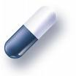
élimination
absorption
Concentrations
circulantes
(Sang, Plasma)
site
d’action
(biophase)
Effets
distribution
Pharmacodynamie
(PD)
Autres tissus

Slide 4
I. Définition de l’absorption
Absorption : passage du Mdt du site d’administration jusqu’ à la circulation générale.
L’administration par voie intraveineuse qui introduit directement le médicament dans le sang supprime la phase d’absorption.

Slide 5
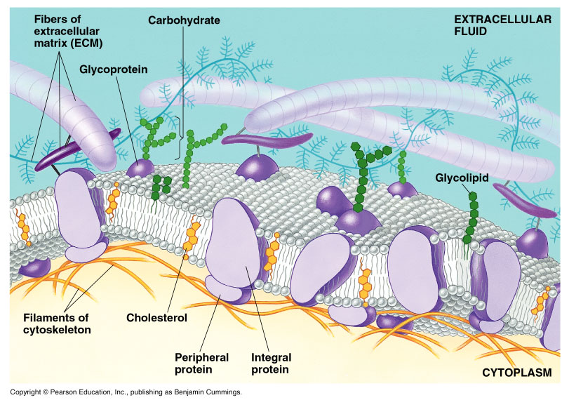
II. Rappel sur la structure de la membrane cellulaire :

Slide 6
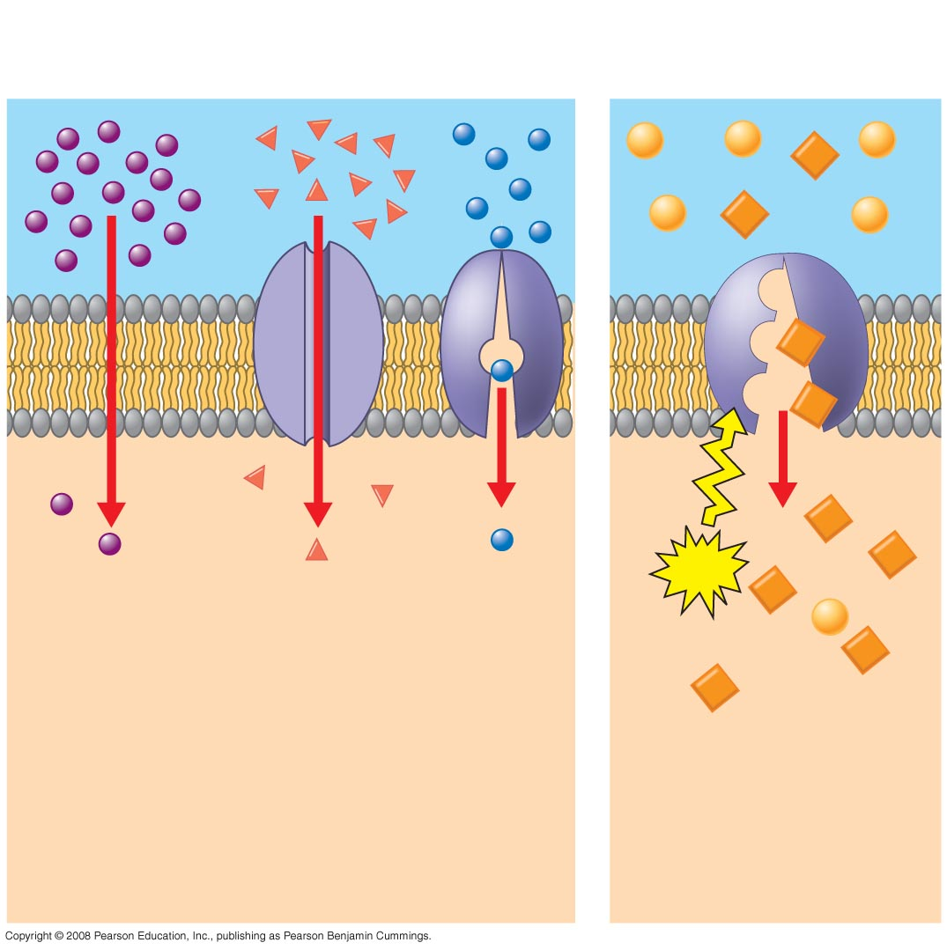
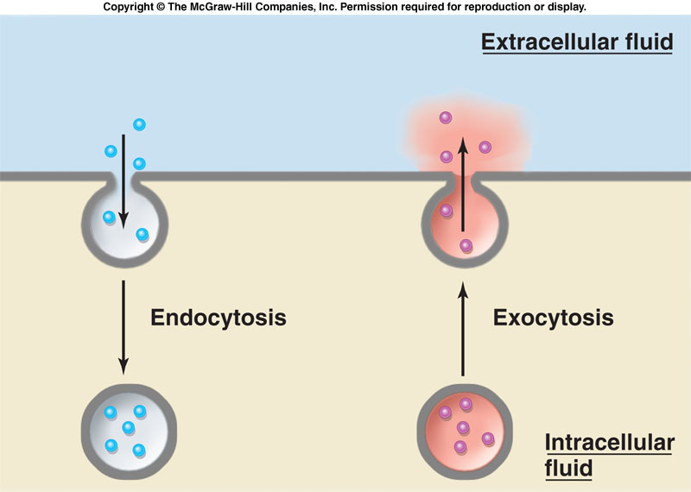
III. Mécanismes de diffusion cellulaire
Transport passif
Transport Actif
ATP
Diffusion passive
Diffusion facilitée

Slide 7
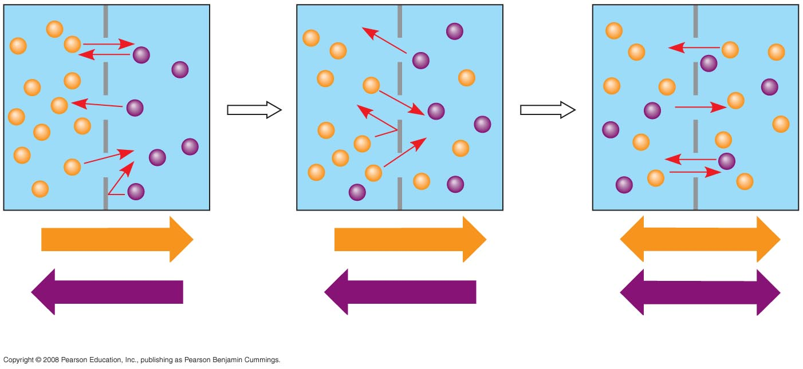
1. La diffusion passive
Pénétration par dissolution
Concerne la fraction liposoluble et non ionisée.
La diffusion se fait dans le sens du gradient de concentration (du milieu plus concentré vers le moins concentré).
Ne nécessite pas de l’énergie.
Pas de phénomène de saturation, compétition et de spécificité.

Slide 8
2. Pénétration par l’intermédiaire de transporteurs
Présence de protéines transporteuses située dans la membrane.
Saturation du transporteur : nombre de protéines transporteuses est fixe = capacité de transport maximale.
Spécificité : structure spécifique du transporteur .
Inhibition compétitive
Acides aminés, sucres, ions …
Diffusion facilitée
Transport actif

Slide 9
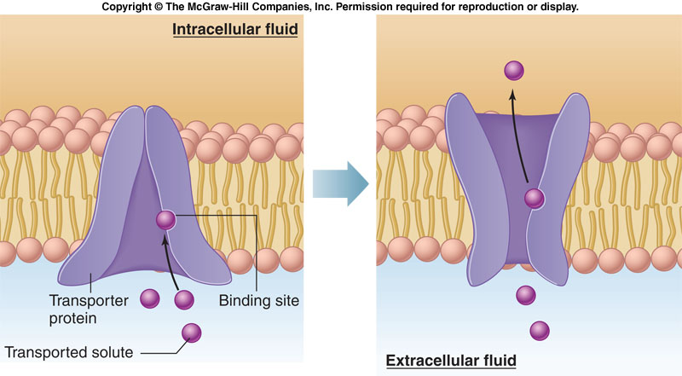
2. Pénétration par l’intermédiaire de transporteurs :
Diffusion facilitée
Se fait dans le sens du gradient de concentration.
Ne nécessite pas d’énergie .
Saturable.
Spécifique.
Inhibition compétitive.
Exemple : Glucose.

Slide 10
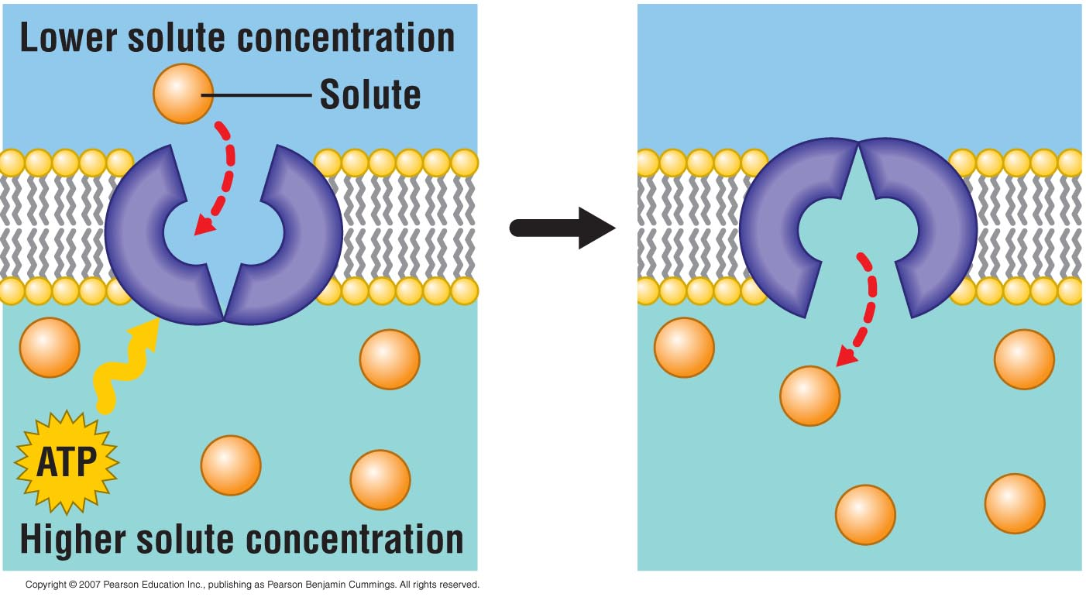
2. Pénétration par l’intermédiaire de transporteurs :
Transport actif
Contre le gradient de concentration, à l’aide d’un transporteur : du milieu le moins concentré au plus concentré .
Nécessite de l’énergie : hydrolyse de l’ATP
Saturable
Spécifique
Inhibition compétitive
Exemple : acides aminés et les médicaments ayant une structure proche comme le méthyldopa.
- concentré
+ concentré

Slide 11
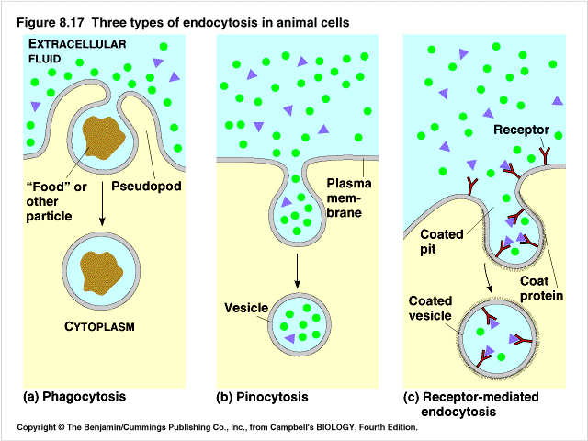
3. La filtration : passage de l’eau et de petites molécules hydrosolubles à travers les pores membranaires.
4. La phagocytose et la pinocytose : invagination de membrane cellulaire qui englobe une gouttelette du milieu extérieur.
phagocytose : éléments solides
pinocytose : particules liquides

Slide 12
IV. Les facteurs qui influencent sur l’absorption par diffusion passive
IV.1. Facteurs liés aux propriétés physicochimiques des médicaments
IV.2. Facteurs liés aux propriétés de la membrane

Slide 13
IV.1. Facteurs liés aux propriétés physicochimiques des médicaments
Caractère de Solubilité
Taille de la molécule
État d’ionisation

Slide 14
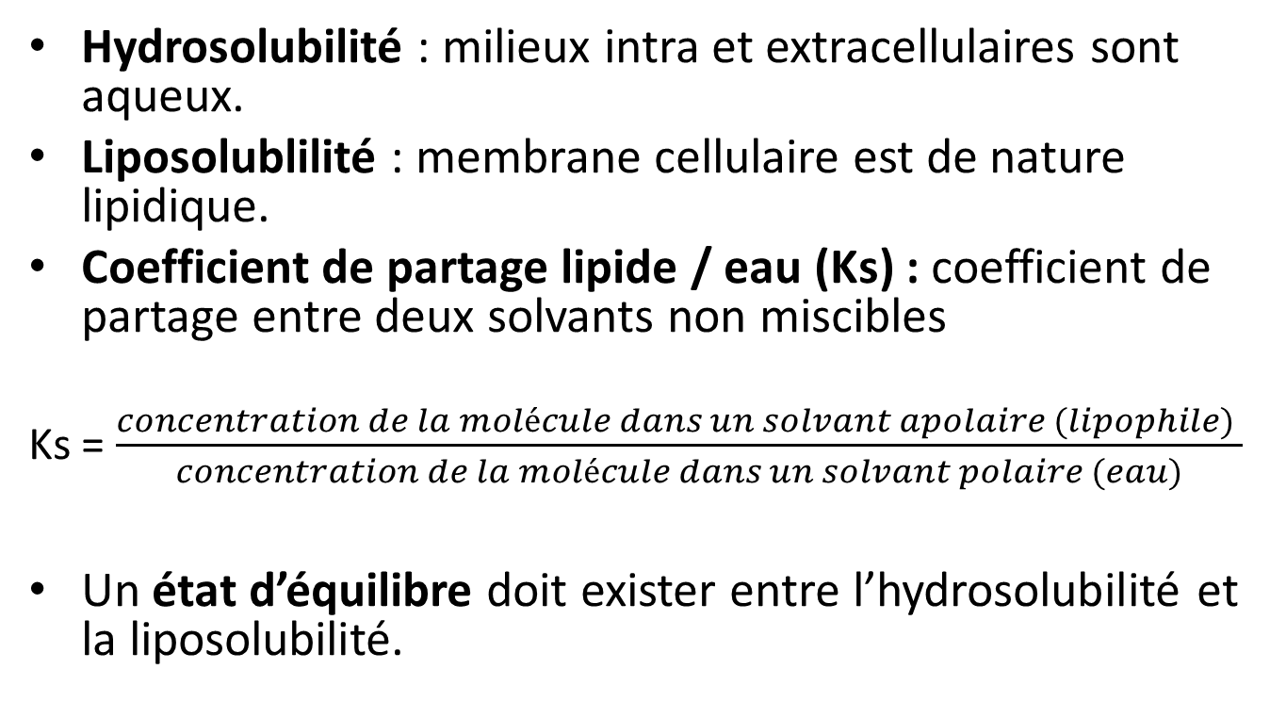
1. La solubilité
Hydrosolubilité : milieux intra et extracellulaires sont aqueux.
Liposolublilité : membrane cellulaire est de nature lipidique.
Coefficient de partage lipide / eau (Ks) : coefficient de partage entre deux solvants non miscibles
Ks = $\frac{concentration de la molécule dans un solvant apolaire (lipophile) }{concentration de la molécule dans un solvant polaire (eau)}$
Un état d’équilibre doit exister entre l’hydrosolubilité et la liposolubilité.

Slide 15
2. Taille de la molécule
Coefficient de partage d’une substance entre deux solvants non miscibles.
La diffusion des molécules est inversement proportionnelle à la masse molaire.
Taille (PM)
Agitation moléculaire
Absorption

Slide 16
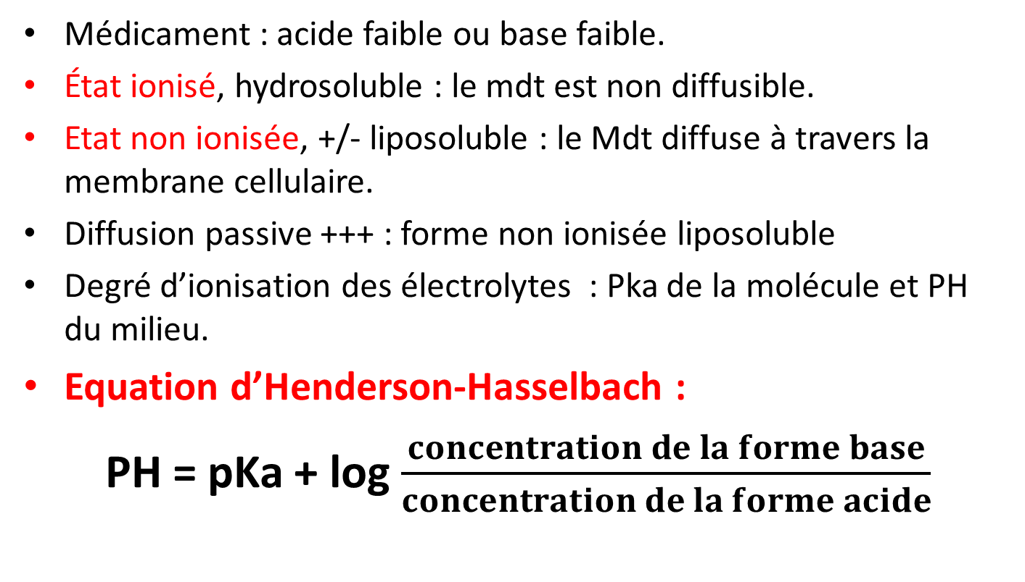
3. État d’ionisation : PH du milieu et pKa de la molécule
Médicament : acide faible ou base faible.
État ionisé, hydrosoluble : le mdt est non diffusible.
Etat non ionisée, +/- liposoluble : le Mdt diffuse à travers la membrane cellulaire.
Diffusion passive +++ : forme non ionisée liposoluble
Degré d’ionisation des électrolytes : Pka de la molécule et PH du milieu.
Equation d’Henderson-Hasselbach :
PH = pKa + log $\frac{concentration de la forme base}{concentration de la forme acide}$

Slide 17
Ce qu’il faut savoir :
Ka ↗ Pka ↘ force de l’acide ↗
Ka ↘ Pka ↗ force de la base ↗
Acide faible :
peu ionisé en milieu acide = meilleur absorption à PH faible
s’ionise plus en milieu alcalin ce qui limite son passage transmembranaire.
Base faible :
peu ionisé en milieu alcalin = meilleur absorption à PH élevé
s’ionise plus en milieu acide ce qui limite son passage transmembranaire.

Slide 18
Théorie de la diffusion par effet PH
Acide fort
pKa <2.5
Absorption limitée
Acide faible
2.5< pKa <7.5
Absorption dépend du pH
Acide très faibles
pKa >7.5
Absorption indépendante du pH
1 2 3 4 5 6 7 8 9 1 0 11 12 13 14
Bases très faibles
pKa <5
Absorption indépendante du pH
Bases faibles
5< pKa <11
Absorption dépend du pH
Bases fortes
pKa >11
Absorption limitée

Slide 19
Limites de la théorie
Au niveau gastro-intestinal : PH estomac = 1 , PH intestin = 8 , il est possible de prévoir la répartition du médicament entre ces deux milieux de PH différent d’après le Pka.
Mais des médicaments qui normalement devraient avoir une forte absorption stomacale, se trouvent absorbés au niveau intestinal.
Car bref séjour du médicament dans l’estomac et sa surface limitée par rapport à la membrane intestinale
Contre balance de l’effet PH

Slide 20
IV.2. Facteurs liés aux propriétés de la membrane
1. Surface de contact
2. Épaisseur de la membrane
Augmentation de la surface de contact membranaire augmente l’absorption. Exemple : muqueuse intestinale, muqueuse alvéolaire.
Une diminution de l’épaisseur , entraine une augmentation de l’absorption.

Slide 21
V. Absorption selon les voies d’administration

Slide 22
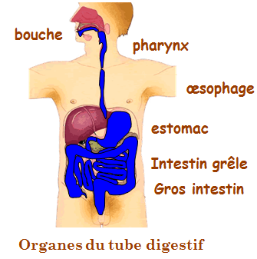
1. La voie orale
Rappel anatomique du tube digestif et éléments impliqués dans l’absorption
Eléments anatomiques | Rôle physiologique | PH | vascularisation
Estomac | Fendus : sécrétion de mucine, pepsinogène, HCl Antre : gastrine | 1-3,5 | faible
Intestin grêle (duodénum, jéjunum, iléon) | Absorption par les microvillosités : éléments nutritifs et médicaments | 5-8 | importante

Slide 23
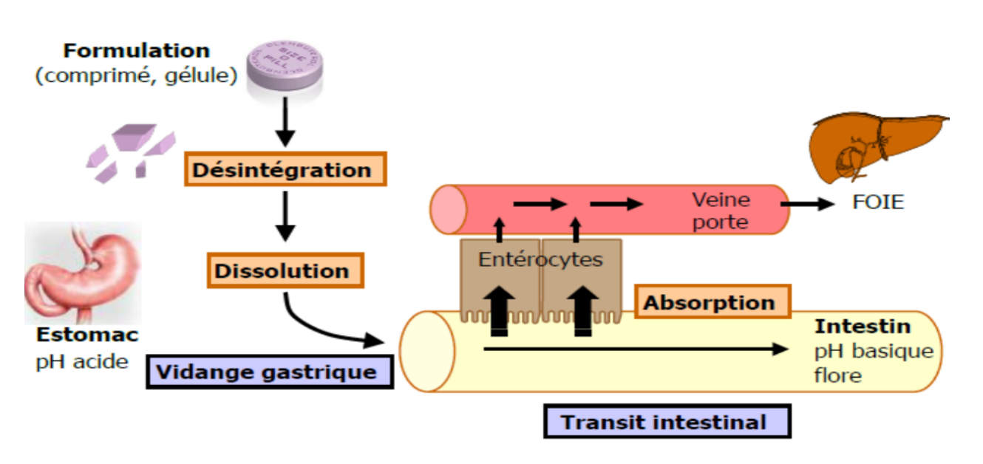

Slide 24
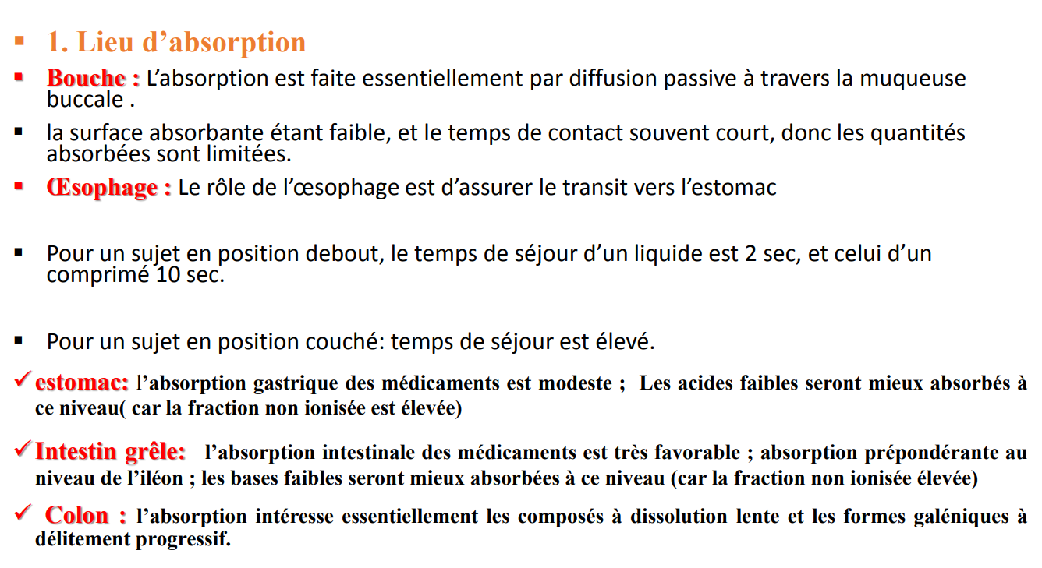

Slide 25
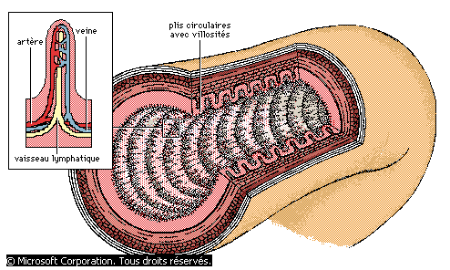
1. La voie orale
Absorption par passage à travers la paroi digestive.
L’intestin grêle; lieu d’absorption principal des
Médicaments +++ :
Surface de contact considérable.
Présence de microvillosités .
Irrigation importante.
Mouvements nombreux.

Slide 26
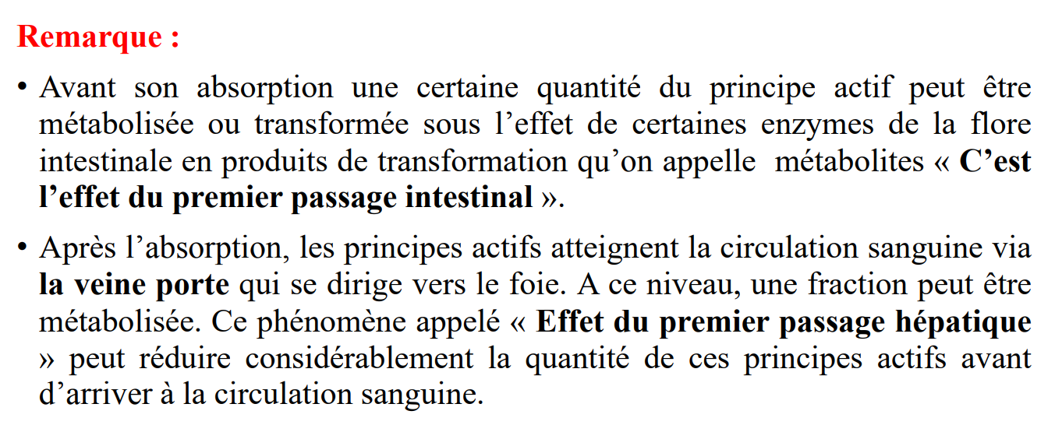

Slide 27
A. Les facteurs limitant l’absorption digestive
Ingestion du médicament / voie orale
Dégradation stomacale
1. Dissolution du Mdt
Résorption stomacale partielle
Passage duodénale
2. Vidange gastrique
Absorption intestinale
3.Passage dans le sang ( débit sanguin splanchnique )

Slide 28
1. La dissolution :
Une substance ne peut être absorbée que sous forme dissoute.
La résorption est limitée par la faible hydrosolubilité des formes non ionisées.
2. Le débit sanguin splanchnique:
↗ du débit sanguin ↗ de la vitesse d’absorption

Slide 29
3 . la vidange gastrique :
C’est l’évacuation du contenu stomacale vers la lumière intestinale,
Elément déterminant de la résorption : elle conditionne la vitesse d’arrivée du Mdt à l’intestin, lieu d’absorption.
Elle dépend de
Hormones : gastrine accélère la VG
Système nerveux autonome
Elle est influencée par :
Alimentation : ↘ VG
Douleur, émotion: ↘VG
Exercice physique : ↗ VG
Médicaments :
Atropine , amphétamines, morphine : ralentissent VG.
Métoclopramide: accélère VG

Slide 30
B. Facteurs modifiant l’absorption digestive
Substances endogènes
Substances
exogènes
Etats
pathologiques

Slide 31
1- Substances endogènes : constituants physiologiques de la digestion
Dégradation chimique : médicament détruit par la forte acidité du milieu gastrique .
ex : pénicilline G
Transformations métaboliques : enzymes de la flore gastro-intestinale.
Complexation :
ex : Complexation des tétracyclines avec les métaux lourds (Ca++, Mg++…) = complexe inactif non résorbable .

Slide 32
2- les substances exogènes
L’alimentation : la prise de nourriture entraîne:
- augmentation du débit sanguin splanchnique
diminution de la vidange gastrique ;
Stimulation de la sécrétion biliaire
interactions médicamenteuses : modification d’un facteur limitant:
Modification du PH : antiacides
Modification de la vidange gastrique
Phénomènes d’adsorption et de complexation.

Slide 33
3 - Etats pathologiques
Au niveau de la muqueuse intestinale
Ex : maladie de crohn : dégénérescence des villosités intestinales.
Au niveau du transit intestinal : Diarrhées
Au niveau des secrétions digestives:
↘ de la sécrétion HCL ↘ de l’absorption du fer
↘ de la sécrétion du facteur intrinsèque ↘ absorption Vitamine B12 = anémie de biermer
- ↘ de la sécrétion biliaire ↘ de l’absorption des vitamines liposolubles (ADEK)

Slide 34
2-Voie perlinguale
Absorption au niveau de toute la paroi buccale.
Diffusion passive +++
Les molécules liposolubles et non ionisées sont rapidement absorbées ; mais en quantité réduite compte tenu de la surface limitée.
Elle permet d’éviter le foie.
Médicaments aux effets pharmacologiques puissants peuvent avoir un effet systémique : hormones (corticoides), trinitrine (angine de poitrine), isoprénaline (asthme),,,

Slide 35
3-La voie rectale
Elle est limitée par la faible surface de contact.
Le taux de pénétration est important car le médicament reste à l’état concentré.
Elle permet de réduire l’intensité du premier passage hépatique.
4-La voie pulmonaire
Substances volatiles : anesthésiques gazeux et volatils
L’absorption est favorisée par :
La vaste surface d’échange
Le débit sanguin intense
Épaisseur réduite de l’épithélium

Slide 36
5- La voie percutanée
Le but recherché est le plus souvent un effet local superficiel car la peau est beaucoup moins perméable .
Les facteurs susceptibles d’augmenter l’absorption:
Hydratation de la peau
Les lésions cutanées
6- La voie S/C et IM
Le facteur déterminant l’absorption est l’importance de la perfusion sanguine.

Slide 37
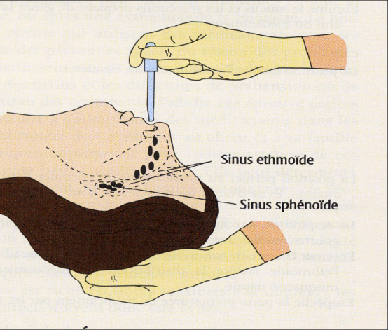
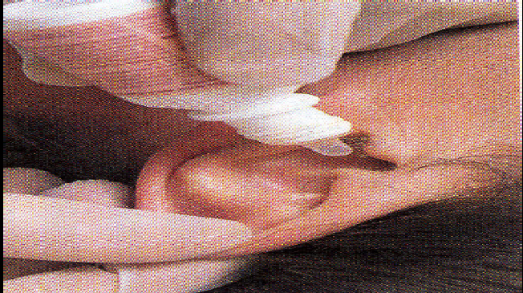
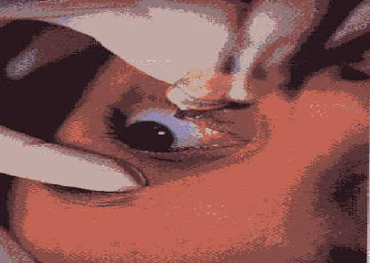
7-Absorption à travers les autres muqueuses
Les muqueuses de l’organisme les plus accessibles : rhinopharyngée, oculaire, auriculaire, vaginale, dans le but recherché est souvent une action purement locale

